Slide 1

基礎程式課程
替HTML標籤命名

Slide 2
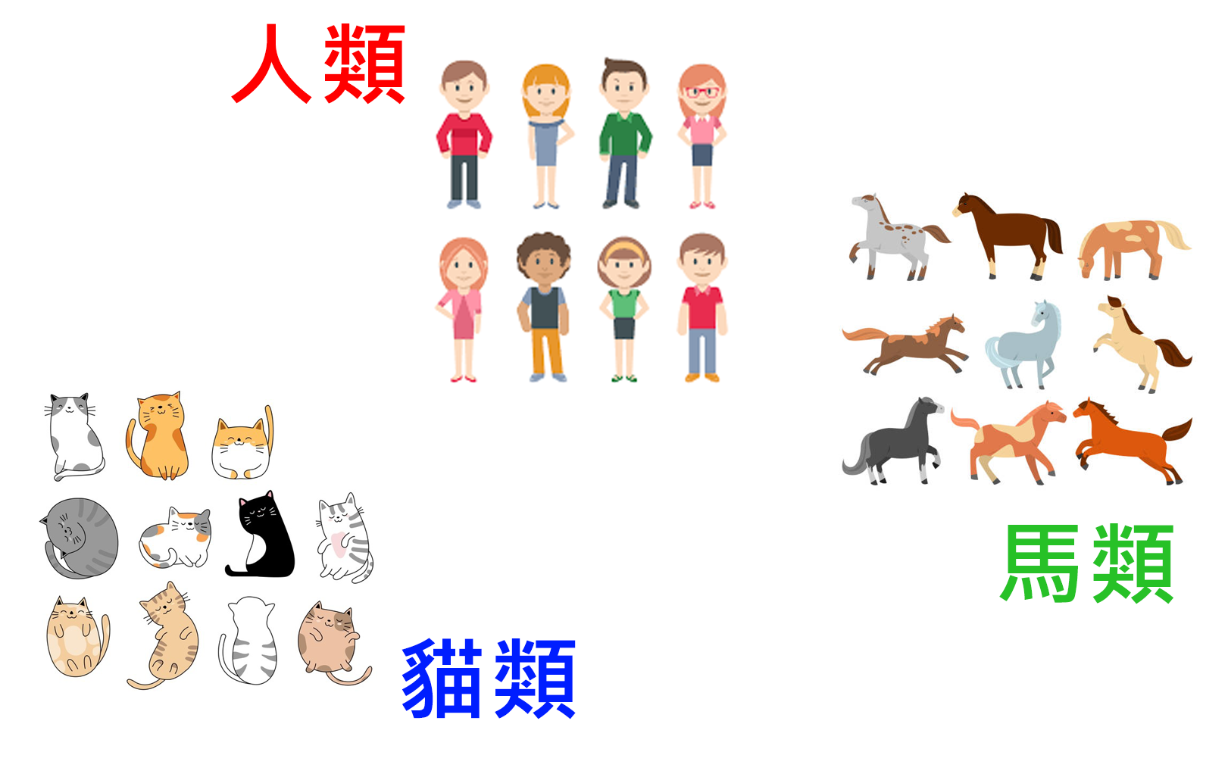

Slide 3
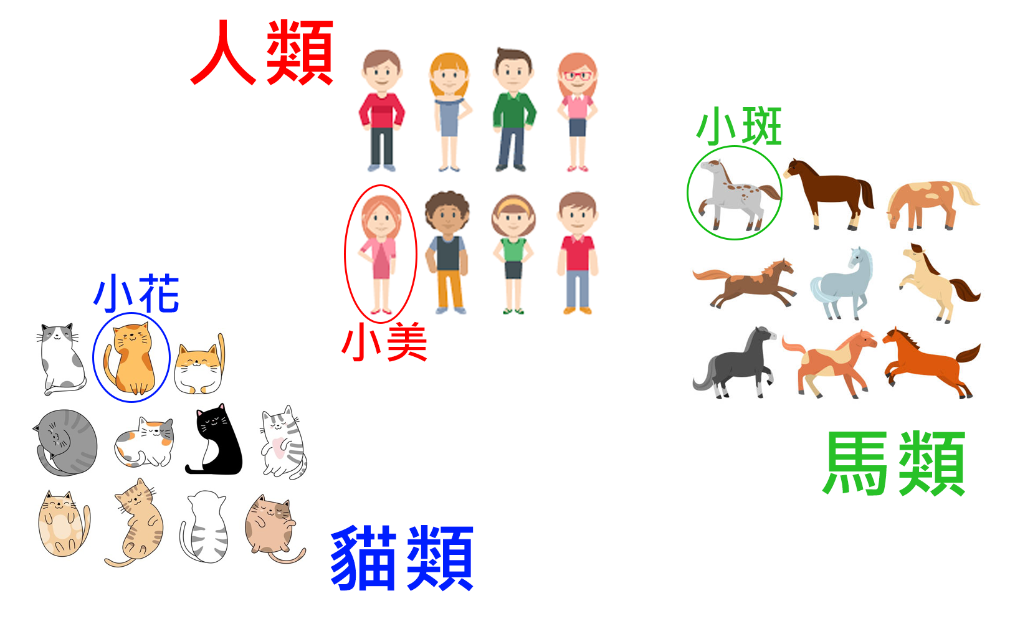

Slide 4
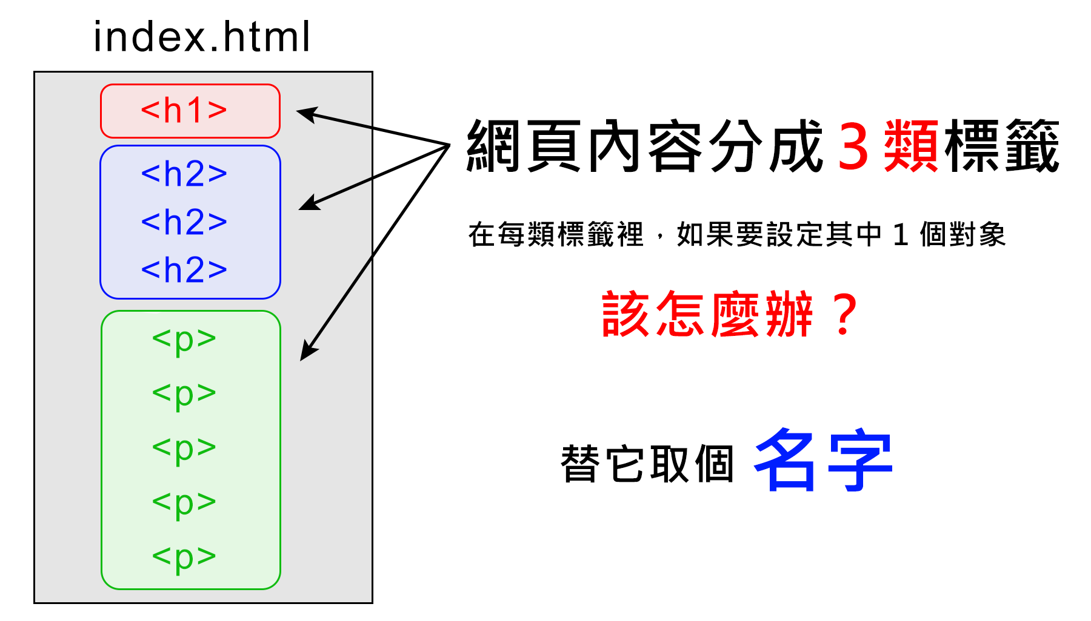

Slide 5
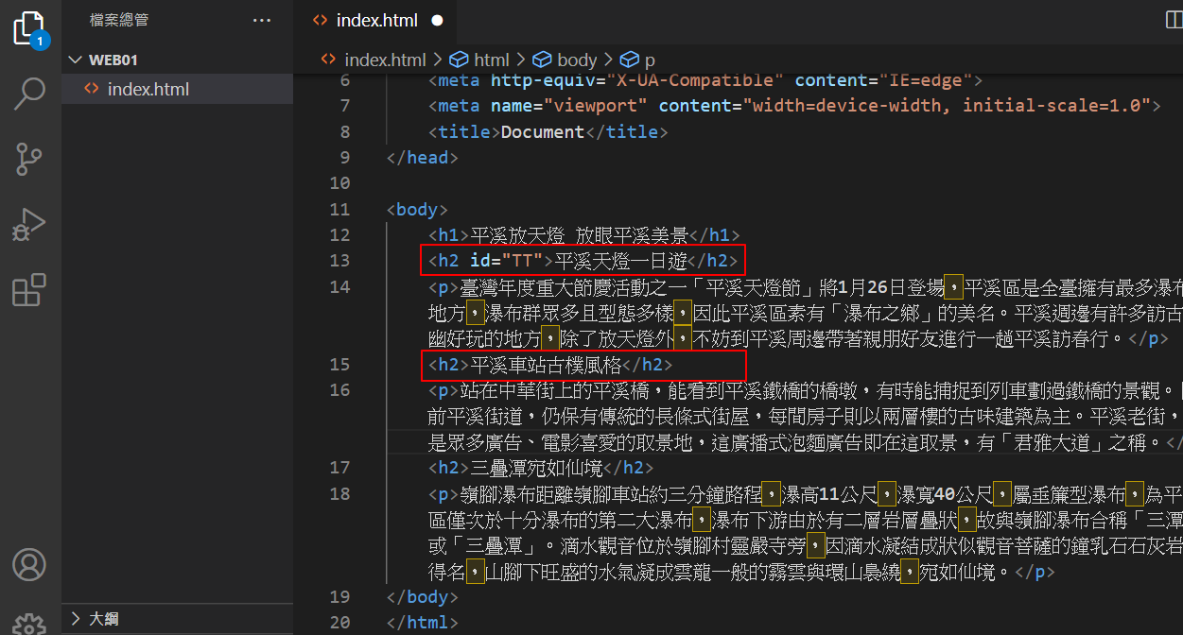
ID名稱
有設定「ID名稱為TT」的標題二
沒有設定「ID名稱」的標題二

Slide 6
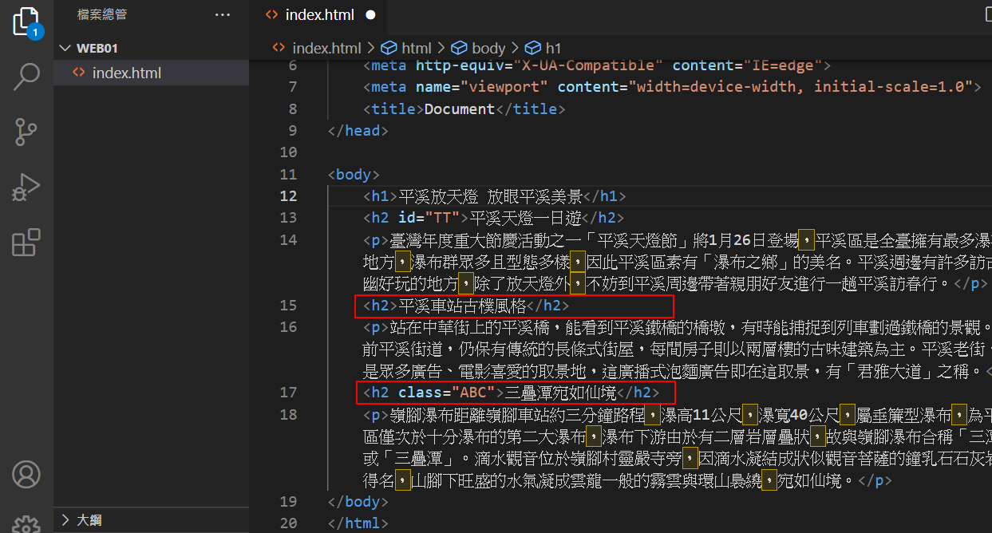
Class（類別）名稱
沒有設定「Class名稱」的標題二
有設定「Class名稱為ABC」的標題二

Slide 7
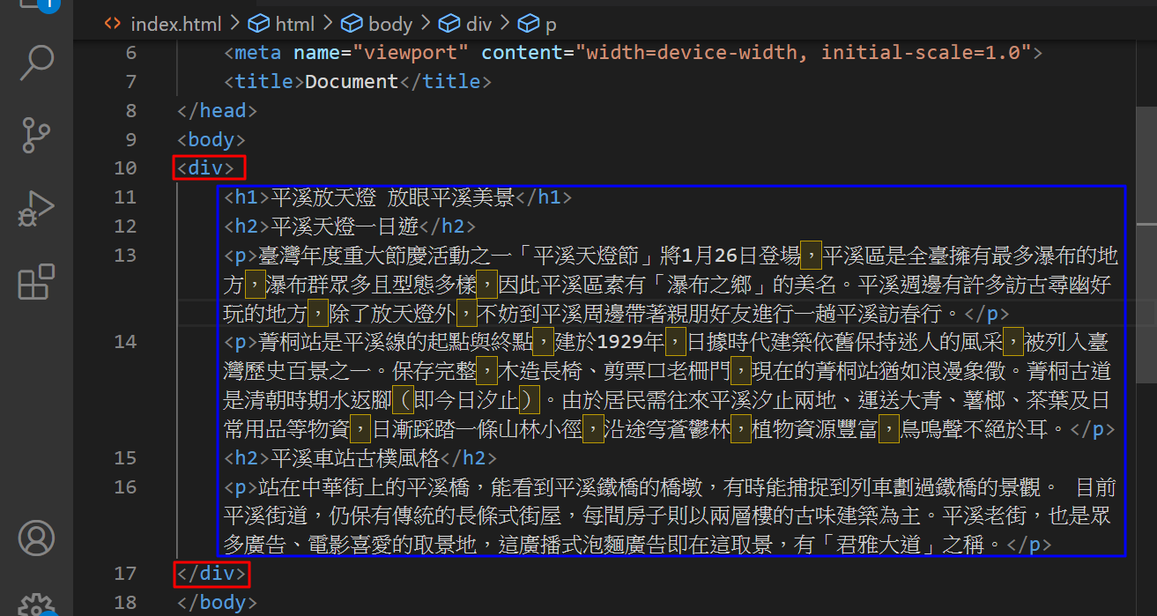
後代標籤
一對<div>標籤包覆了許多標籤
被<div>包起來的這些標籤為<div>的後代，又可稱為「後代標籤」

Slide 8
CSS寫法：要對「誰」做設定
對象 { 屬性：值；}
對象 | HTML | CSS
標籤 | <div> 內容 </div> | div { }
 | <h1> 內容 </h1> | h1 { }
 | <p> 內容 </p> | p { }
有名字的標籤 | <div class="container"> 內容 </div> | div.container { } .container { }
 | <h2 id="TT"> 內容 </h2> | h2#TT { } #TT { }
後代 | <div class="box"> <p>內容</p> </div> | .box p { }
詳稱
簡稱
詳稱
簡稱

Slide 9

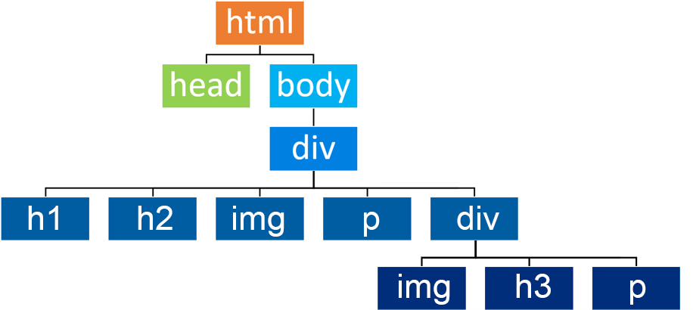
HTML的DOM
DOM：Document Object Model（文件物件模型）
網頁標籤結構圖

